Slide 1
FOSSology & SPDX

Slide 2
Fossologyはどう動かすか?
コンポーネント アップロード
圧縮済ソースコード アップロード(*.zip, *.tar.gz, etc)
スキャニング方法選択
選択した方法でライセンス関連テキスト検索
Copyrights, 輸出管理情報 (ECC), ユーザが探しているキーワード など
間違ったライセンス分類結果のレビュー
他の検出結果レビュー (コピーライト, ECC)
結果レビュー
レポート作成
“clearing”の結果
SPDX 形式のレポート
注意書きや readme ファイル作成
debian-copyright
クライアントにレポートを渡す
Page
Notes:
Memo

Slide 3
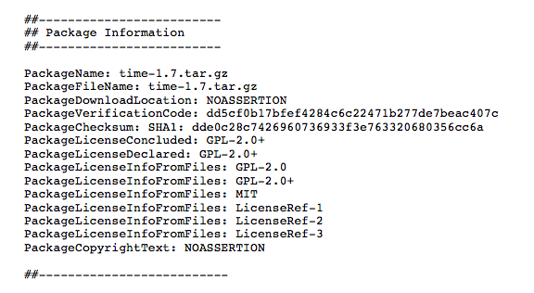
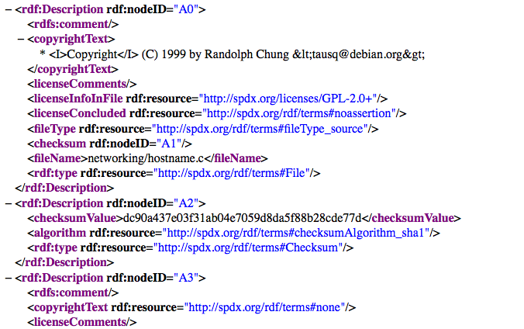
サポートしてるSPDX ドキュメントフォーマット
tag:value
ツールで読める RDF/XML
Page

Slide 4
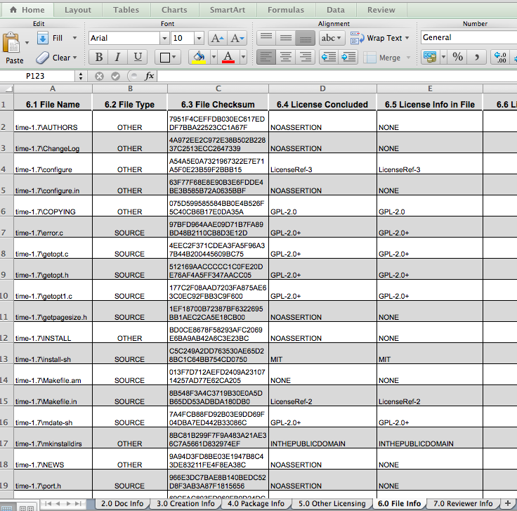
…スプレッドシートにすることも可能
tag:value
Tool consumable RDFa
spreadsheets
Page

Slide 5
SPDX ドキュメントは何で構成されているか?
SPDX v2.1 ドキュメント包含内容:
ドキュメント作成情報
Package Information
パッケージ情報
Other Licensing Information
ファイル情報
Other Licensing Information
スニペット情報
Other Licensing Information
他 ライセンス情報
Other Licensing Information
関係性
Other Licensing Information
注意書き
Page

Slide 6
このサブセットのみ必須
各パッケージに1ファイル
File Information(ファイル情報)
4.1 File Name(ファイル名)
4.2 File SPDX Identifier (ファイルSPDX識別子)
4.4 File Checksum (ファイルチェックサム)
4.5 Concluded License(決定ライセンス)
4.6 License Information in File (ファイル中のライセンス情報)
4.8 Copyright Text (コピーライトテキスト)
Document Creation Information
(ドキュメント作成情報)
2.1 SPDX Version (SPDXバージョン)
2.2 Data License (データライセンス)
2.3 SPDX Identifier (SPDX 識別子)
2.4 Document Name (ドキュメント名)
2.5 SPDX Document Namespace
(SPDXドキュメントネームスペース)
2.8 Creator (作成者情報)
2.9 Created (作成されたときの情報)
ドキュメントに各1つ
Package Information(パッケージ情報)
3.1 Package Name (パッケージネーム)
3.2 Package SPDX Identifier(パッケージSPDX識別子)
3.7 Package Download Location(パッケージダウンロード場所)
3.9 Package Verification Code (パッケージ確認コード)
3.13 Concluded License (決定ライセンス)
3.14 All Licenses Information from Files(ファイルの全ライセンス情報)
3.15 Declared License (宣言ライセンス)
3.17 Copyright Text (コピーライトテキスト)
ドキュメントパッケージに各一つ
Notes:
The SPEC is just over 100 pages, but not all the fields are needed and relevant.
72 use cases identified for SPDX 2.0 – many requiring fields that really or only applicable to that use case
here are required fields – if look at, it’s what you’d want to know...
(walk through this)

Slide 7
ドキュメント作成情報
必須 | 追加 | フィールド名 | FOSSology 出力
✓ | 1.0 | 2.1 SPDXバージョン | どのバージョンのSPDX?
✓ | 1.0 | 2.2データライセンス | ドキュメントデータ: CC0-1.0
✓ | 2.0 | 2.3 SPDX 識別子 | 作成
✓ | 2.0 | 2.4ドキュメント名 | アップロードされたものから 取ってくる
✓ | 2.0 | 2.5 SPDXドキュメントネームスペース | 作成
 | 2.0 | 2.6 External Document Reference (外用ドキュメントリファレンス) | 作成
 | 1.2 | 2.7 License List Version (ライセンスリストバージョン) | ドキュメント作成時.
Notes:
This is section 2 of the Specification

Slide 8
ドキュメント作成情報 (続)
必須 | 追加 | フィールド名 | FOSSology 出力
✓ | 1.0 | 2.8作成者情報 | ツール (id, version, when) ⇒ FOSSologyのバージョン (useridから)誰がスキャンしたかも 必要になるだろう
✓ | 1.0 | 2.9作成されたときの情報 | 作成されたデータファイル
 | 1.0 | 2.10 Creator Comment (作成者コメント)
 | 1.1 | 2.11 Document Comment (ドキュメントコメント)

Slide 9
パッケージ情報
必須 | 追加 | フィールド名 | FOSSology出力
✓ | 1.0 | 3.1パッケージネーム | アップロードされたものから
✓ | 2.0 | 3.2パッケージSPDX識別子 | 作成されたもの
 | 1.0 | 3.3 パッケージバージョン | アップロードされたものから
 | 1.0 | 3.4 パッケージファイル名 | 実際のファイルパッケージ名
 | 1.0 | 3.5 パッケージサプライヤー
 | 1.0 | 3.6 Package Originator （パッケージ創作者）
✓ | 1.0 | 3.7 パッケージダウンロード場所 | アップロードされた情報
 | 2.1 | 3.8 Files Analyzed(ファイル分析) | “yes”

Slide 10
パッケージ情報 (続)
必須 | 追加 | フィールド名 | FOSSology 出力
✓ | 1.0 | 3.9 パッケージ確認コード | 作成されたもの
 | 1.0 | 3.10パッケージチェックサム | 作成されたもの
 | 1.2 | 3.11 パッケージホームページ
 | 1.0 | 3.12 Source Information(ソース情報)
✓ | 1.0 | 3.13 Concluded License(決定ライセンス) | cleared dataから
✓ | 1.0 | 3.14 パッケージからの全ライセンス情報 | スキャンされたデータから
✓ | 1.0 | 3.15 宣言ライセンス | スキャンされたデータから
 | 1.0 | 3.16 ライセンスコメント
Notes:
Section 2 of the Specification

Slide 11
パッケージ情報 (続々)
必須 | 追加 | フィールド名 | FOSSology 出力
✓ | 1.0 | 3.17 コピーライトテキスト | スキャンされたデータから
 | 1.0 | 3.18 Package Summary Description (パッケージ要約表記)
 | 1.0 | 3.11 Package Detailed Description (パッケージ詳細表記)
 | 2.0 | 3.12 パッケージコメント
 | 2.1 | 3.13 外部リファレンス
 | 2.1 | 3.14 外部リファレンスコメント
Notes:
Section 2 of the Specification

Slide 12
ファイル情報
必須 | 追加 | フィールド名 | コメント
✓ | 1.0 | 4.1 ファイル名 | ファイルの名前は何か
✓ | 2.0 | 4.2 ファイルSPDX 識別子 | 作成されたもの
 | 1.0 | 4.3 ファイルタイプ | ソース, バイナリ, ...
✓ | 1.0 | 4.4 ファイルチェックサム | SHA1
✓ | 1.0 | 4.5 決定ライセンス | FOSSologyで決めたもの
✓ | 1.0 | 4.6 ファイル中のライセンス情報 | ファイル検索で検知されたもの
 | 1.0 | 4.7 ライセンス上のコメント
✓ | 1.0 | 4.8 コピーライトテキスト | ファイル検索で検知されたもの
Notes:
File Types: source, binary, archive,application,audio,image,text,video,documentation,spdx

Slide 13
ファイル情報(続)
必須 | 追加 | フィールド名 | コメント
 | 1.0 | 4.9 Artifact of Project Name （アーティファクトプロジェクト名） | 廃止予定
 | 1.0 | 4.10 Artifact of Project Homepage （アーティファクトプロジェクトホームページ） | 廃止予定
 | 1.0 | 4.11 Artifact of Project URI (アーティファクトプロジェクトURI) | 廃止予定
 | 1.1 | 4.12 ファイルコメント
 | 1.2 | 4.13 ファイル注意書き | もし注意書きがファイルにあれば
 | 1.2 | 4.14 ファイルコントリビュータ | もしコントリビュータ情報がファイルにあれば
 | 1.2 | 4.15 File Dependenciesファイル依存 | 廃止予定
Notes:
Section 2 of the Specification

Slide 14
他のライセンス情報(オプション*)
必須 | 追加 | フィールド名 | コメント
✓ | 1.0 | 6.1 License Identifier （ライセンス識別子） | unique ID
✓ | 1.0 | 6.2 Extracted Text (抜粋テキスト) | スキャン時に見つかったテキスト
 | 1.1 | 6.3 ライセンス名 | 公式名
 | 1.1 | 6.4 License Cross Reference (ライセンスクロスリファレンス) | スキャン時に見つかったテキスト
 | 1.1 | 6.5 ライセンスコメント
* 注:
SPDXライセンスリストにないライセンスを特定する方法を提供
SPDXは90％程度ショートIDでカバーする子を目指している – 網羅するわけでない
たくさんの種類のライセンスが実際にはあるが、一部がほぼカバーしている
Notes:
Black Duck identifies >2000 licenses in use , however ~20 licenses responsible for nearly all licensed open source projects
http://www.blackducksoftware.com/oss/licenses#top20
and, OSI currently recognizes 69 licenses as “open source”
http://www.opensource.org/licenses

Slide 15
クレジット:
© 2016-2018 Linux Foundation
CC-BY-SA 4.0 https://creativecommons.org/licenses/by-sa/4.0/
Project https://www.spdx.org
License List https://www.spdx.org/licenses
Tool Source https://github.com/spdx
Page
Notes:
Notes

